Slide 1
Engatsul Distribuidora LTDA

Slide 2
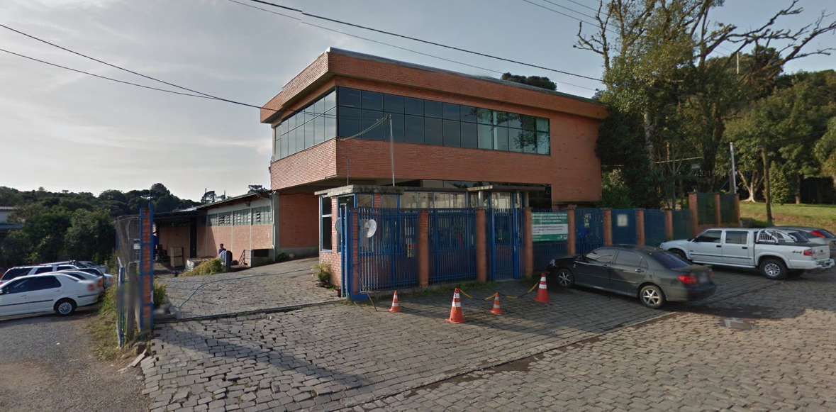
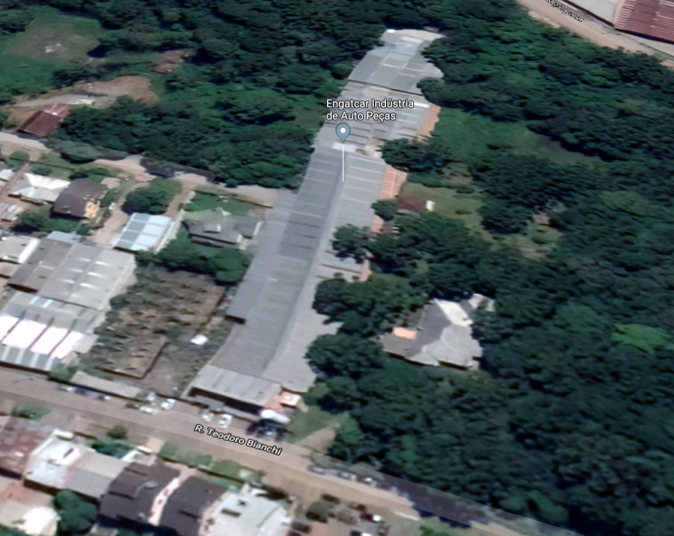
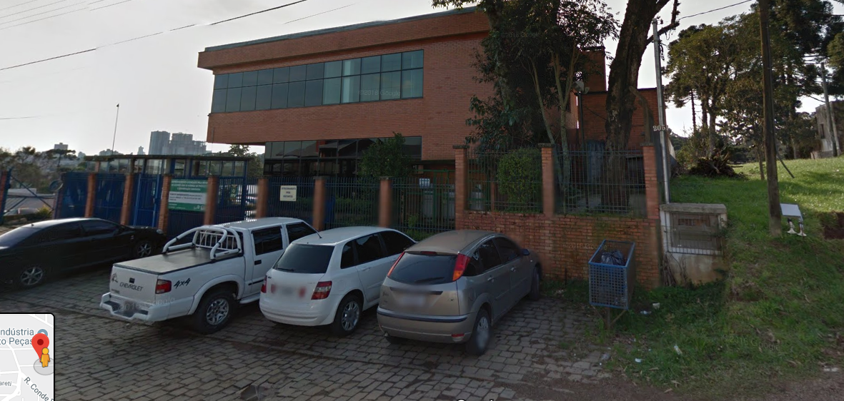

Slide 3
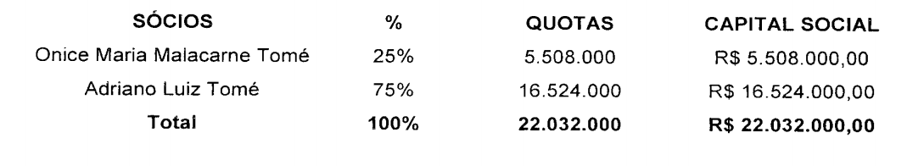
Estrutura Acionaria

Slide 4
Balanço 17
Receita 16 e 17
Sem auditoria

